Slide 1

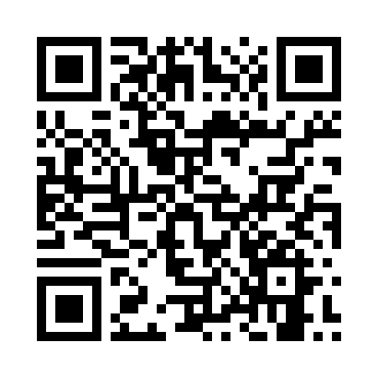


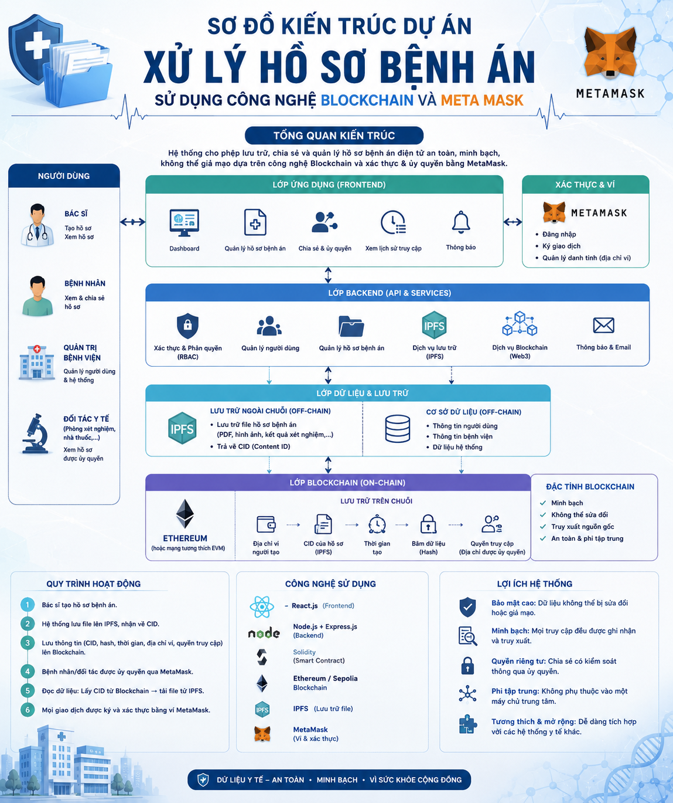
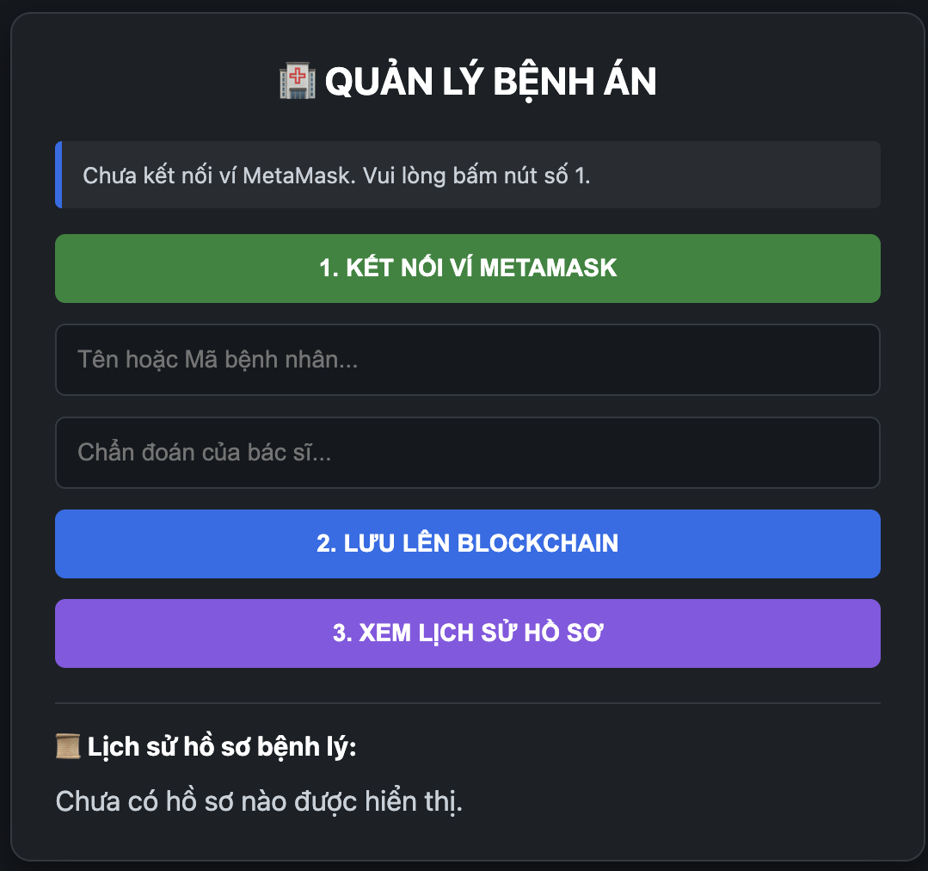




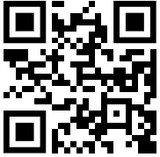
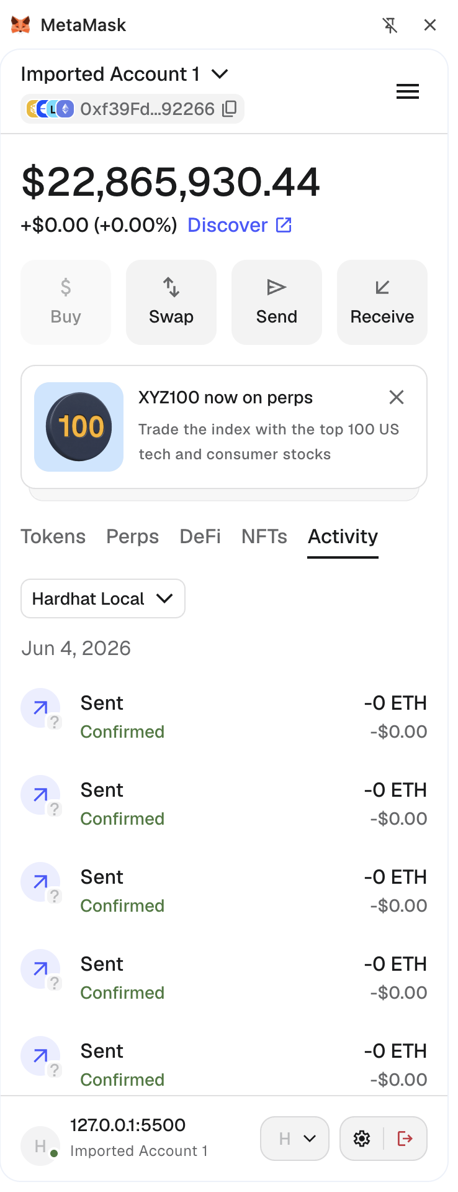
TRƯỜNG ĐẠI HỌC ĐẠI NAM
KHOA CÔNG NGHỆ THÔNG TIN
ERP: Quản lý hồ sơ bệnh án
Hồ Quang Huy
Github
Giới thiệu
Hệ thống "Nhận diện hành vi bất thường sử dụng AI kết hợp Blockchain" tự động phát hiện các sự cố y tế/an ninh (chạy, ngã, đánh nhau) bằng công nghệ thị giác máy tính, đồng thời băm video và lưu trữ mã băm lên Blockchain. Giải pháp này giúp cảnh báo chủ động theo thời gian thực và đảm bảo video bằng chứng có tính toàn vẹn tuyệt đối, chống can thiệp hay xóa bỏ trái phép.
Kiến trúc hệ thống
Giao diện ứng dụng
Công nghệ sử dụng
Platform
Github Platform
Github FIT-DNU
Hướng phát triển
Triển khai trên Blockchain thực tế. Tích hợp AI hỗ trợ chẩn đoán. Phát triển ứng dụng Mobile. Liên thông dữ liệu giữa các bệnh viện. Tăng cường bảo mật và quyền riêng tư. Tối ưu hiệu năng và chi phí hệ thống.
©AIoTLab, Faculty of Information Technology, DaiNam University

